Slide 1
Willkommen

Slide 2
37.000.000
Bis heute verkaufte Raspberry Pi
Notes:
Allein in 2020 wurden 7 Milionen raspberry verkauft.
Ich selber besitze verschiedene modelle.
Ich entwickle fast täglich auf einem Raspberry

Slide 3
Ziel dieses Projektes: Ein Zusatzmodul entwickeln um den Raspberry portabler zu machen

Slide 4
Kritische Features
Kommunikation mit dem Benutzer
Internetzugang
Akkubetrieb
Unterbruchsfreie Stromversorgung

Slide 5
Zusäzliche Features
Aktive und passive Kühlung des Prozessors
Benutzeroberfläche
Gehäuse für Raspberry & Zusaztmodul
ON/OFF Knopf

Slide 6
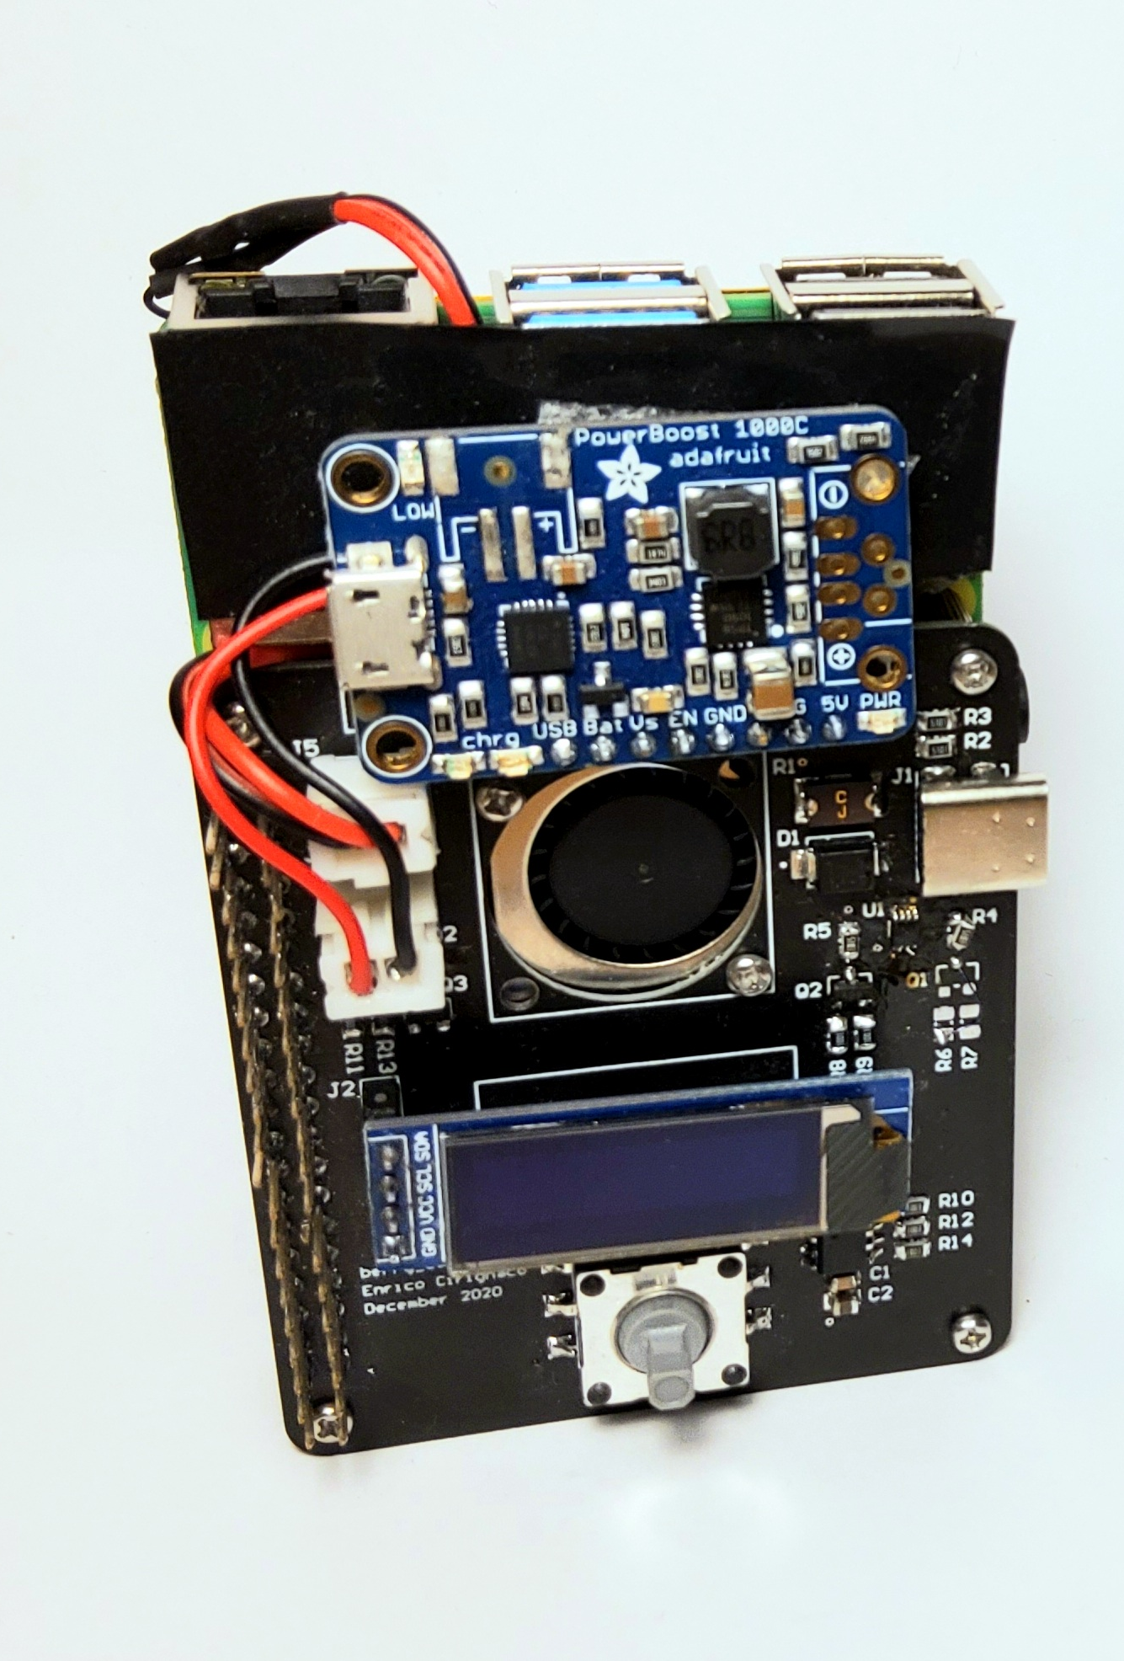
Das Endprodukt:
berrycase

Slide 7
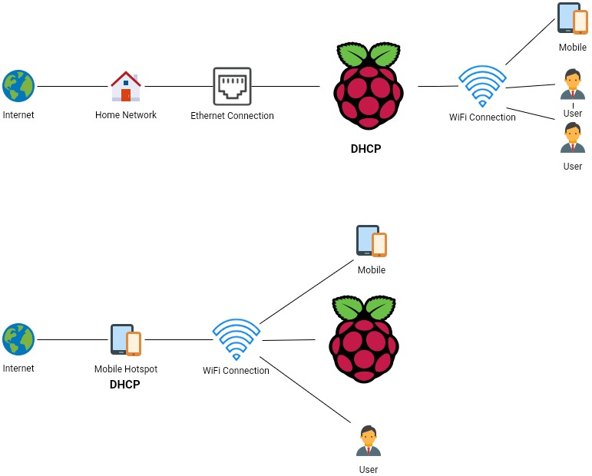
Netzwerk
Access Point
Eigene Wi-Fi Netzwerk

Slide 8
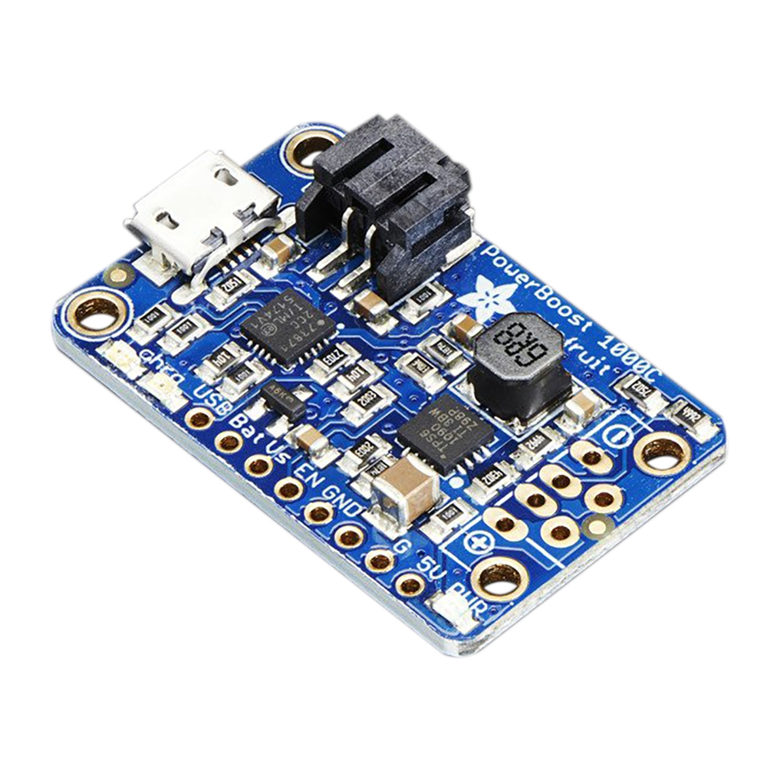
Speisung
MCP73871: Stand-Alone System Load Sharing and Li-Ion / Li-Polymer Battery Charge Management Controller
TPS61090: Synchronous (96% Efficient) Boost Converter

Slide 9
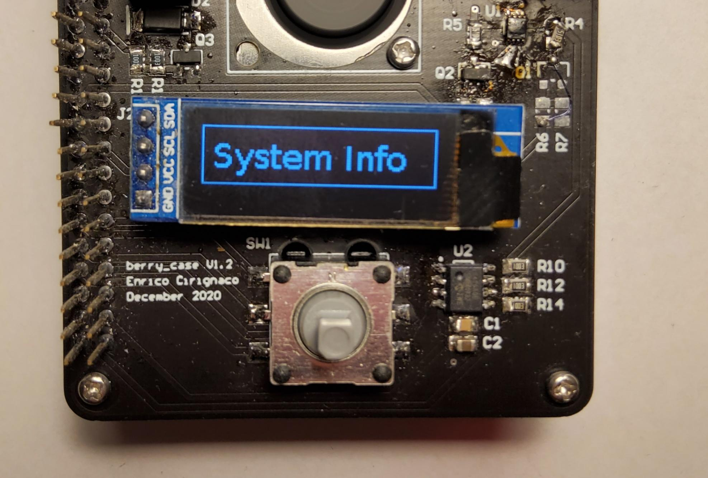
Benutzeroberfläche
0.96 Zoll OLED Display
Intuitiver Navigationstaster

Slide 10
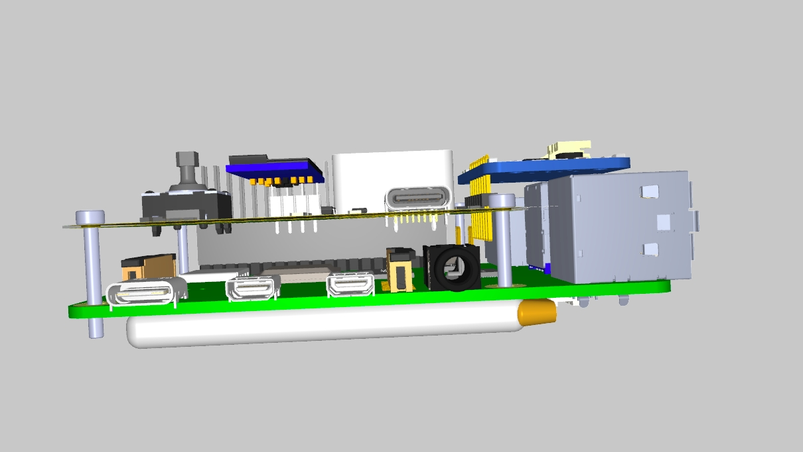






Kühlungsystem

Slide 11
Wie weiter?
Komplettes Open-Source Projekt auf Github: enricocirignaco/berry_case
Ein Gehäuse muss entwickelt werden
Weitere Iterationen sind geplant
Mithelfer gesucht

Slide 12

Fragen oder Verbesserungsvorschläge?
Notes:
Falls jemand an das Projekt interesse hat kann diese QR code zu den github repository scannen.

